Slide 1




Chào mừng các thầy cô giáo cùng các em học sinh đến với tiết học
Toán
Lớp: 3A8
GV: Nguyễn Thị Thu Hường

Slide 2


KHỞI ĐỘNG

Slide 3
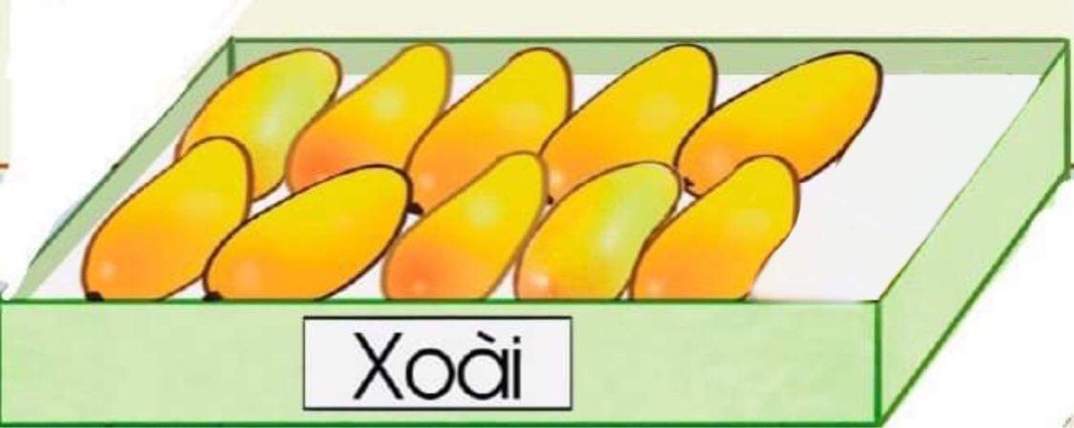



10 x 3 = 30 (quả)

Slide 4

12 + 12 + 12 = 36 (quả)
12 x 3

Slide 5
Toán
Nhân với số có một chữ số (không nhớ)

Slide 6
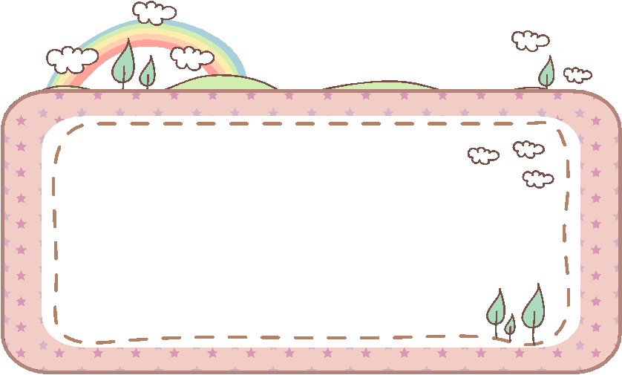

KHÁM PHÁ

Slide 7


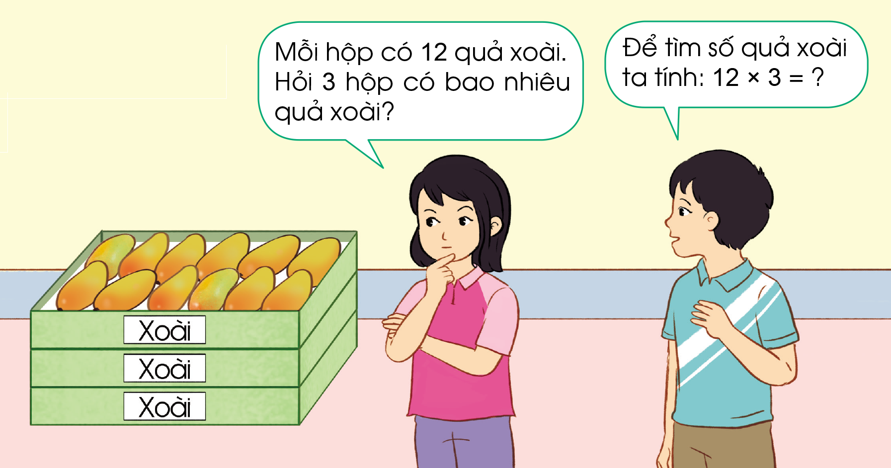


?

Slide 8



Tính 12 x 3 =?
a
Đặt tính
Tính
12
3
12
3
x
x
?
3
6
3 nhân 2 bằng 6, viết 6
3 nhân 1 bằng 3, viết 3
Vậy 12 x 3 = 36

Slide 9




Luyện tập

Slide 10


1. Tính
23
3
34
2
42
2
11
5
x
x
x
x
69
68
84
?
?
55
?
?

Slide 11
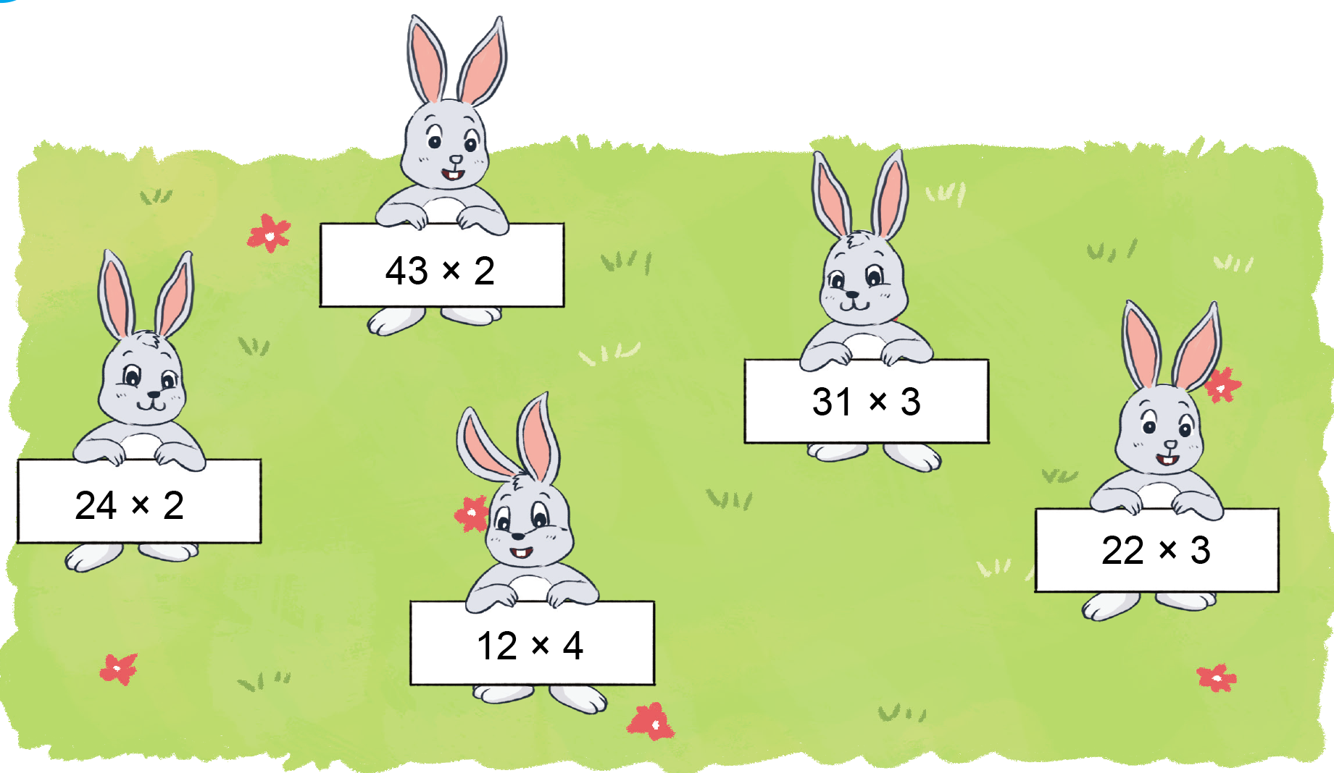

2. Đặt tính rồi tính
2. Đặt tính rồi tính

Slide 12
Toán
Nhân với số có một chữ số (không nhớ)
Bài 2:
43
24
31
22
12
x
x
x
x
x
2
2
3
3
4
86
48
93
66
48

Slide 13
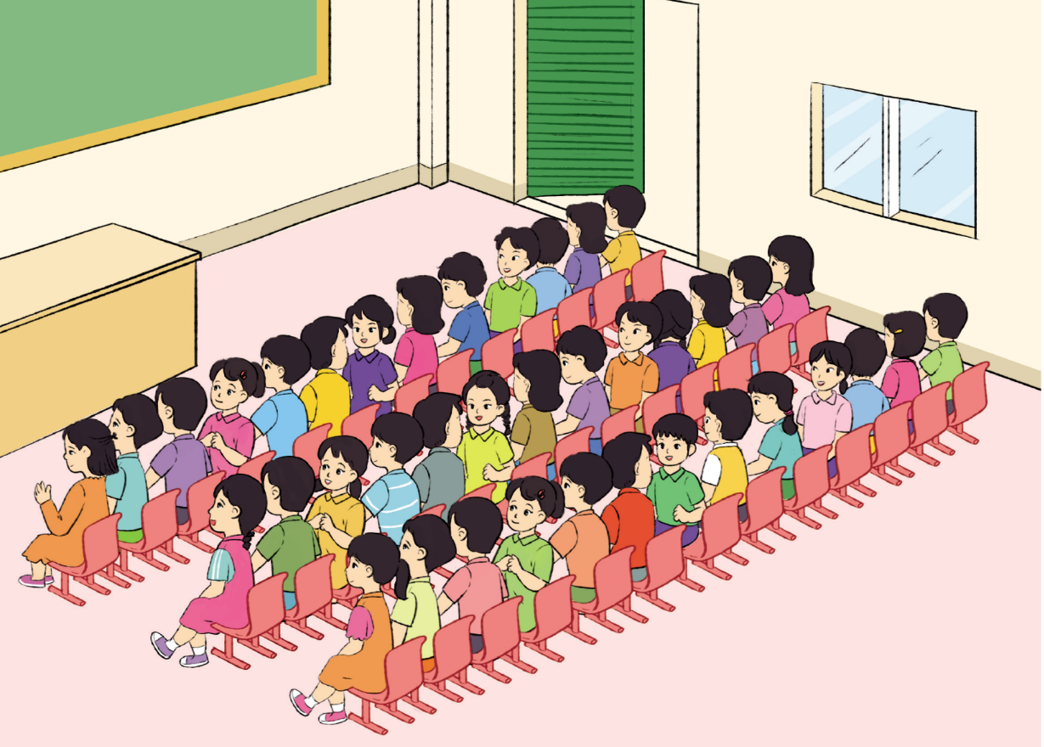

Bài 3. Trong phòng có 3 hàng ghế, mỗi hàng ghế có 13 người ngồi. Hỏi trong phòng đó có tất cả bao nhiêu người ngồi?
Tóm tắt:
Mỗi hàng: 13 người
3 hàng: .?. người
Bài giải
Ba hàng có tất cả số người ngồi là:
13 x 3 = 39 (người)
Đáp số: 39 người ngồi.

Slide 14


Ngôi sao bí ẩn

Slide 15


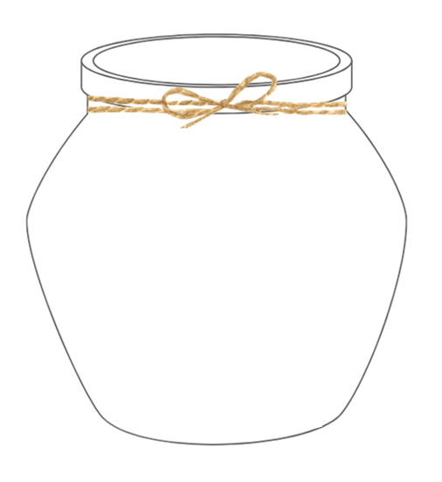

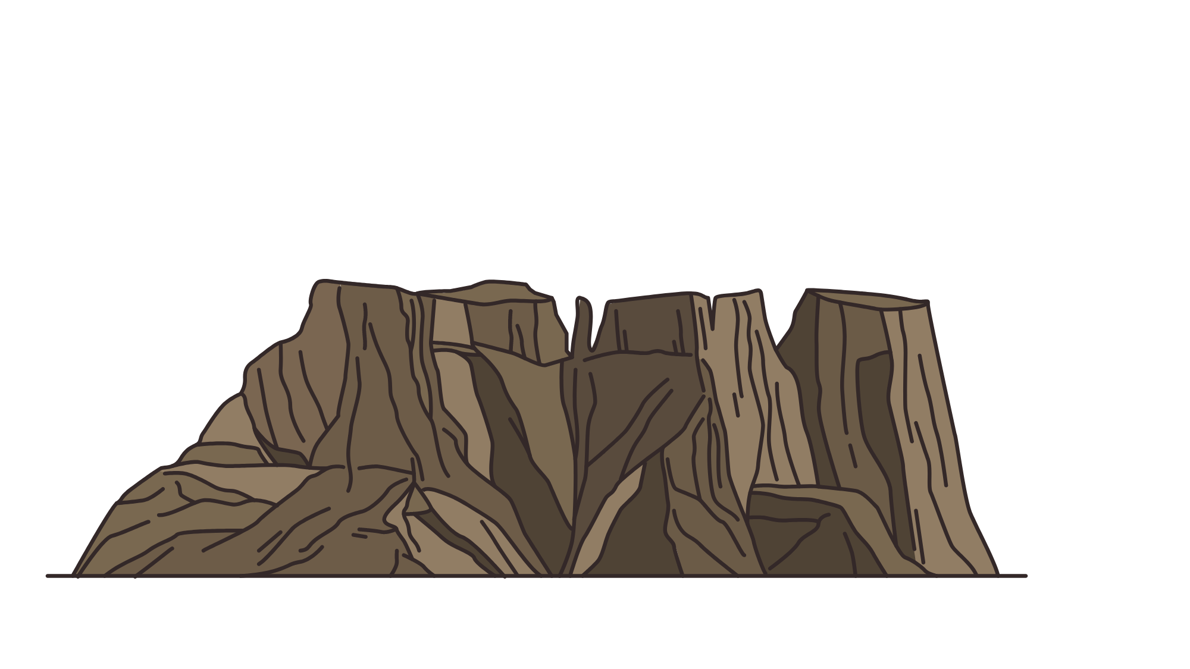
1
5
2
3
4
Notes:
Thầy cô bấm vào ngôi sao để đến câu hỏi, khi hết câu hỏi bấm vào chữ Win để chuyển slide bài mới

Slide 16

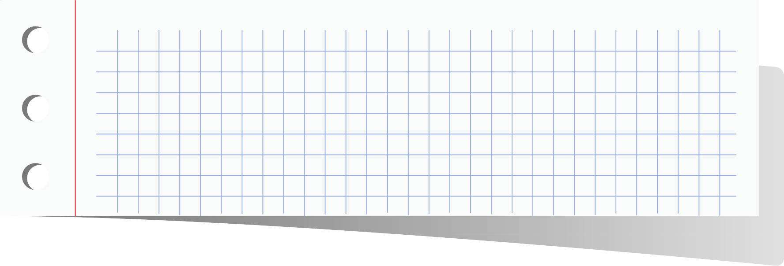

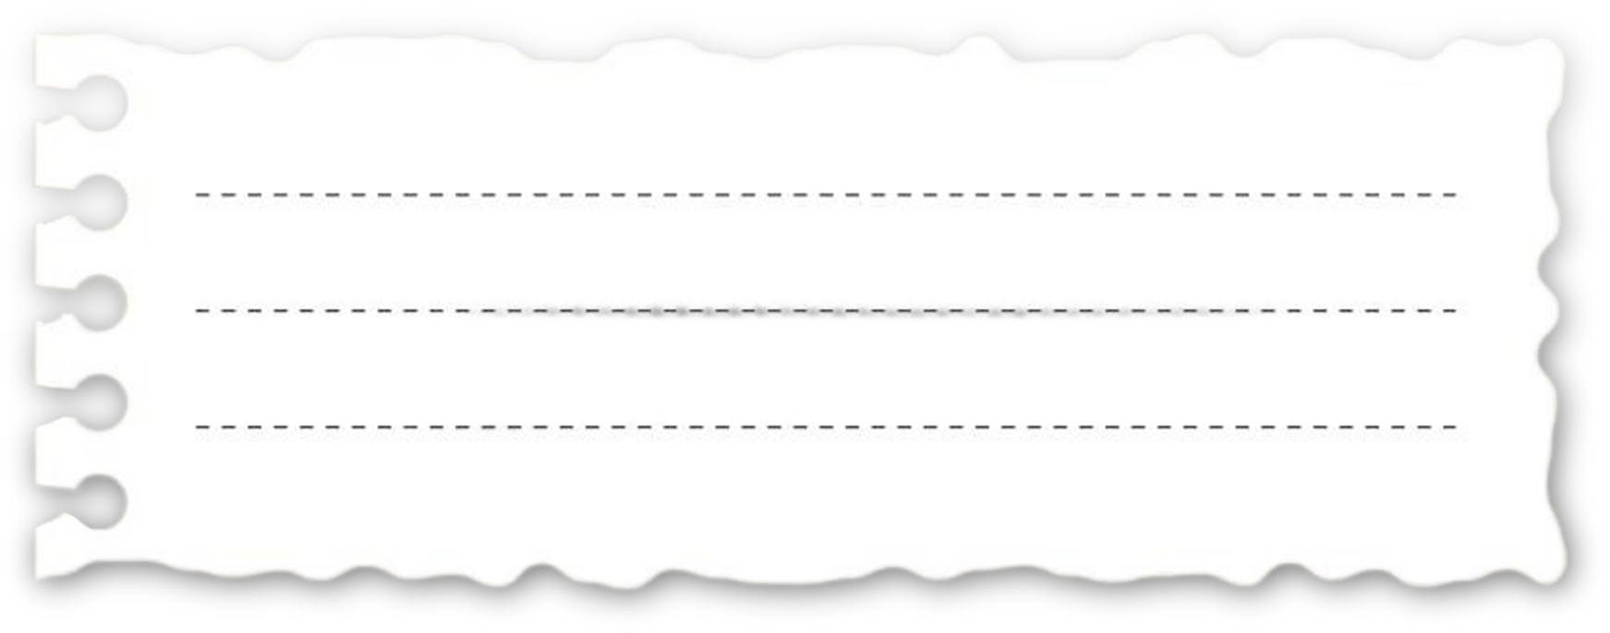

Chọn phép tính đúng
12
4
12
4
12
x
x
x
4
A.
B.
C.
84
48
48

Slide 17
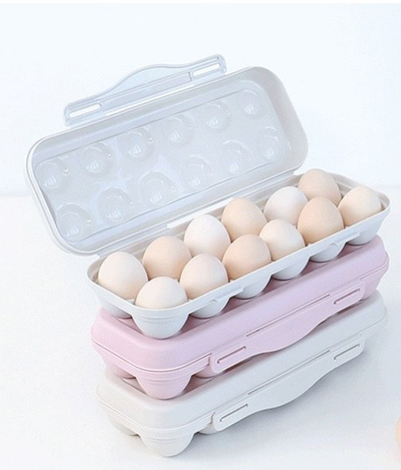
Quan sát tranh nêu phép tính:
12 x 3 = 36

Slide 18
Ngôi sao may mắn

Slide 19
Ngôi sao may mắn

Slide 20
Tính:
32 x 3 + 4
= 96 + 4
= 100

Slide 21
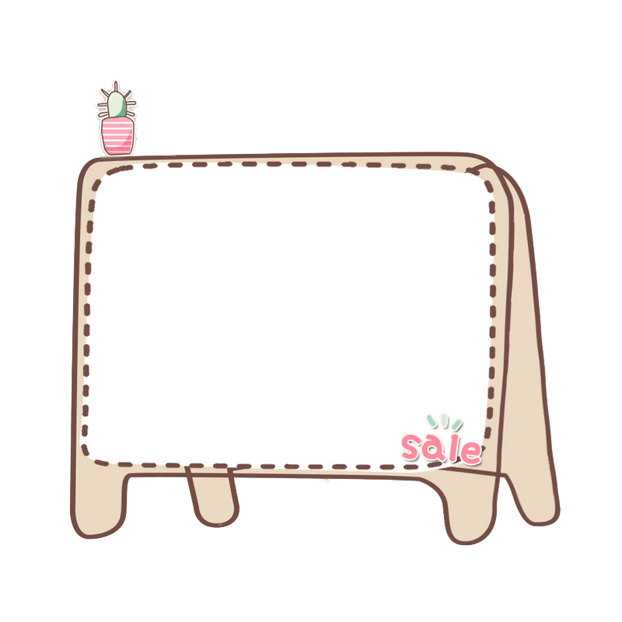

Dặn dò

Slide 22

Hẹn gặp lại các em
trong các tiết học sau!

